Slide 1
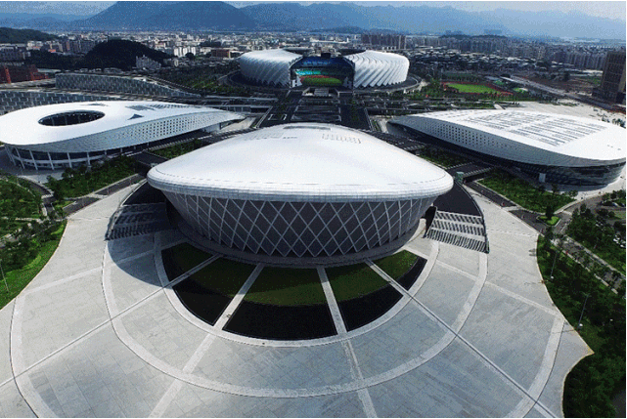
福州海峡奥体中心试驾场地
福州海峡奥体中心是一个总投资65亿，占地面积1100亩的商业综合体，拥有6万人体育场、万人综合体育馆、4000人的网球馆、4000人的游泳馆，15万平方中央商业街，推行开放式、度假式、休闲式、国际化的商业模式。

Slide 2
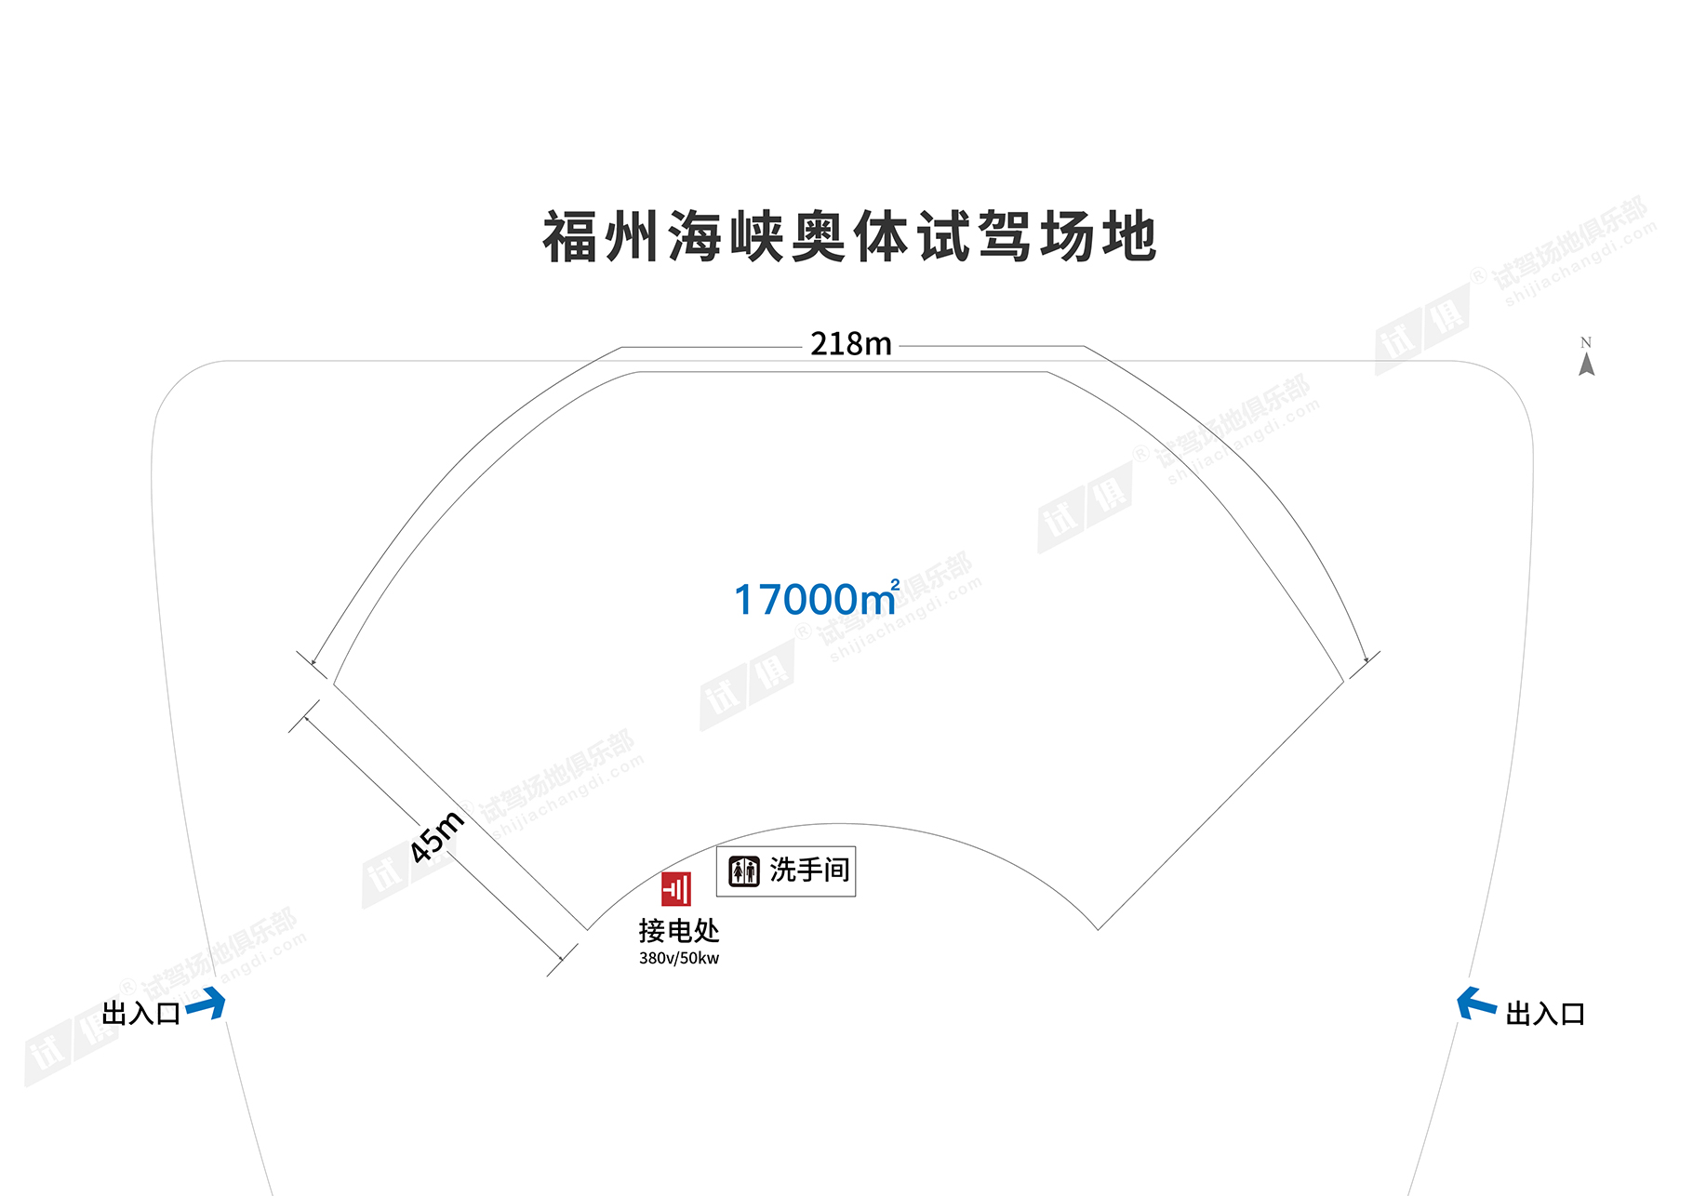
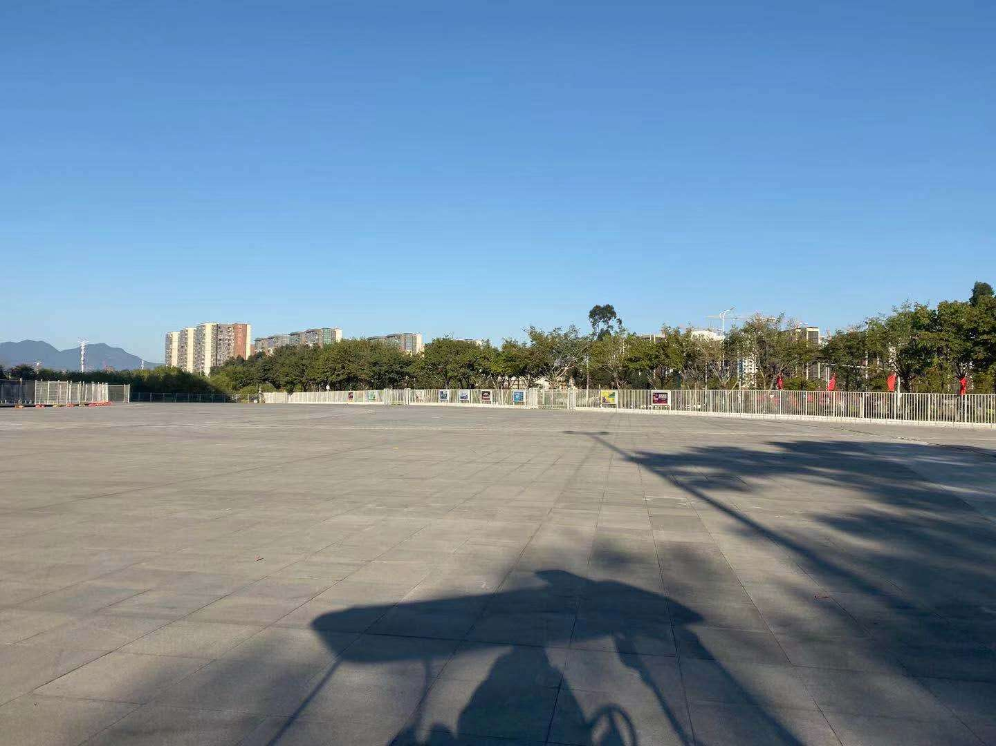
场地费用：5万/天
场地面积：扇形广场 弧长218米 宽45米 方砖地面 全封闭
供电供水：380v/50kw 方便接水 固定洗手间
配套设施：停车位

Slide 3
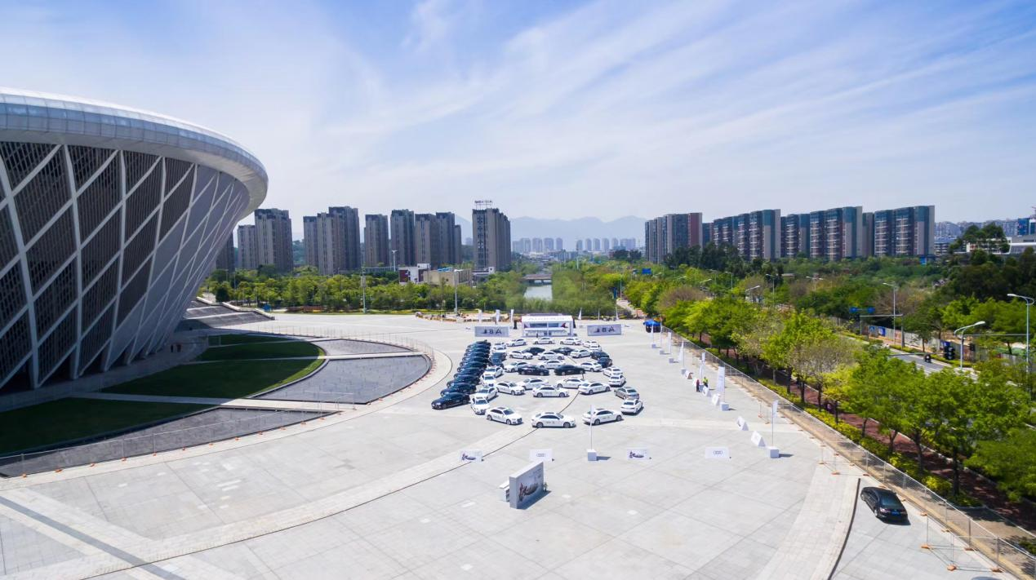
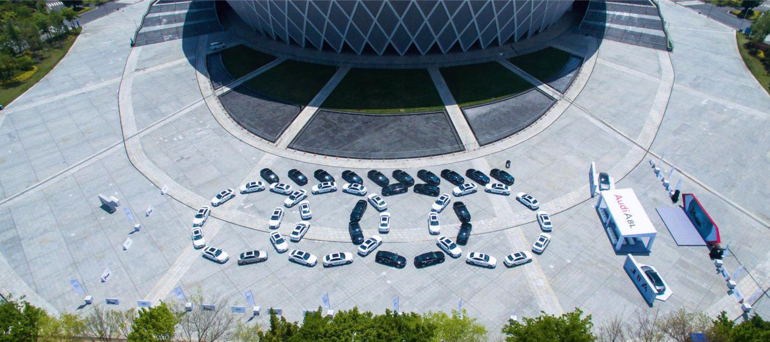
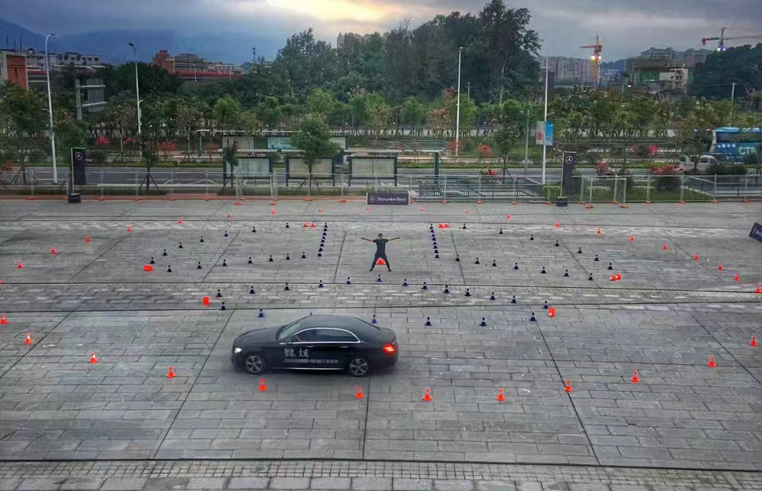
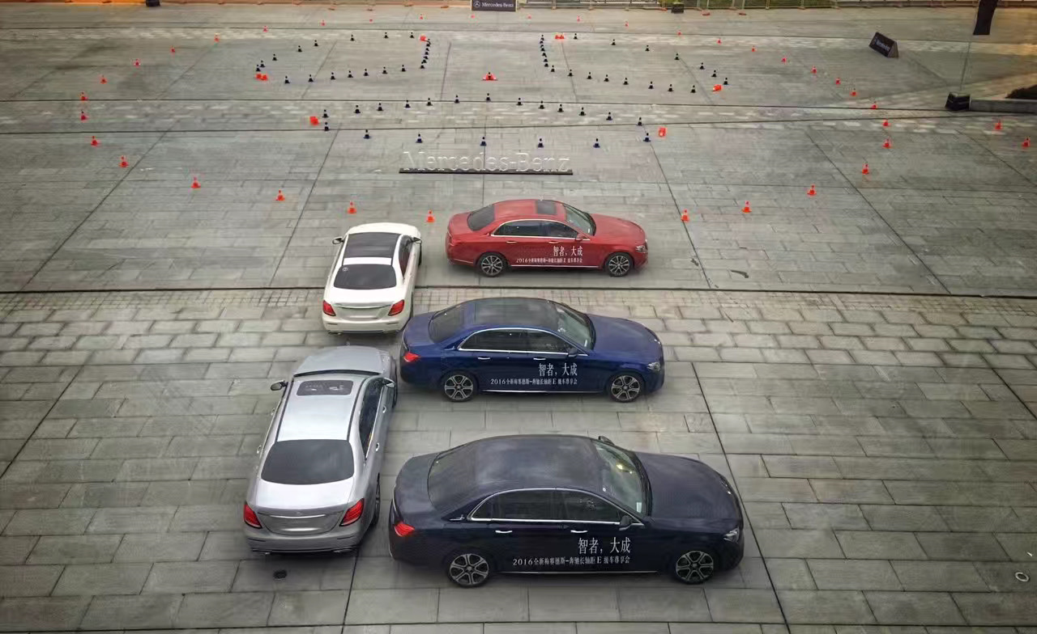
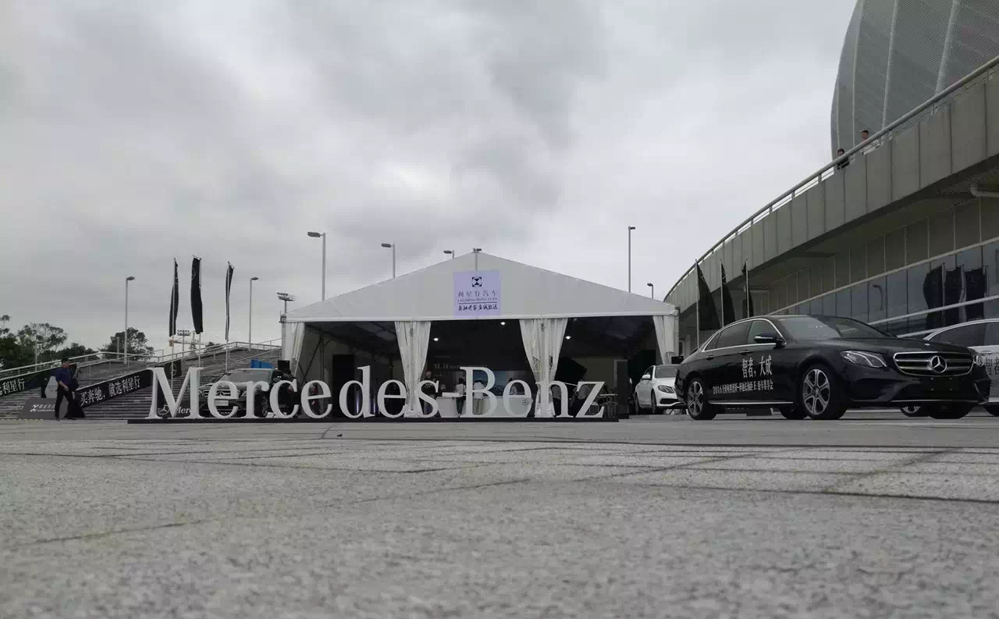
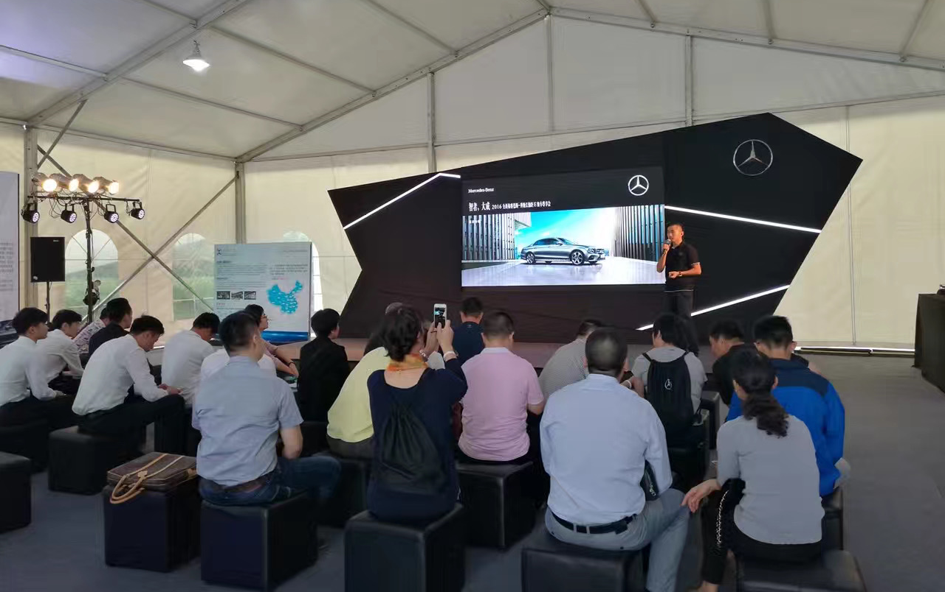
奥迪A8L试驾会
奥迪A8L试驾会
梅赛德斯奔驰试驾会
梅赛德斯奔驰试驾会
梅赛德斯奔驰试驾会
梅赛德斯奔驰试驾会

